Slide 1
Epikurjev vrt in okoljska vzdržnost
mag. Sofija Baškarad, ZRSŠ

Slide 2
S katero besedo/krajem povezujete besedo vrt?
Zapišite v spodnji link.
https://www.menti.com/aljgxm8cubku

Slide 3
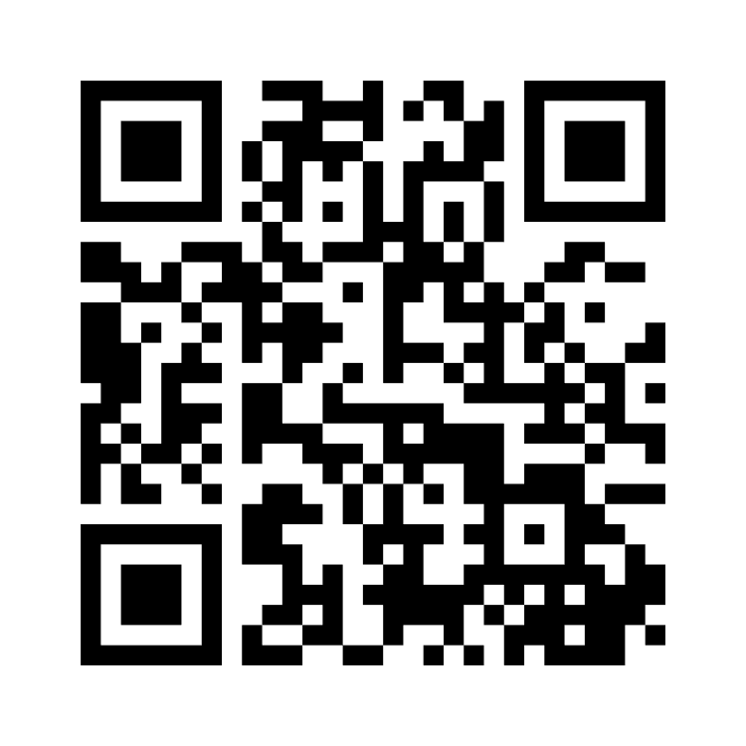
Okoljska vzdržnost?
https://www.menti.com/alhyiwjoed4s

Slide 4
Kako rešiti svet?
Človeštvo se je znašlo pred težko odločitvijo, kako naprej, saj se nekatere posledice sedanjega antropocentričnega in netrajnostnega razvoja odražajo tako na naravnem okolju kot tudi na družbi. Ne glede na občasne gospodarske krize pomeni dosedanji gospodarski razvoj resno grožnjo prihodnjim rodovom, in to ne le človeškim.
Človek je postal žrtev kapitala in njegovih zakonov.
Problem paradigme nenehne rasti.
Človek je prekoračil naravne meje.
Biološka pestrost se zmanjšuje, zato je dolgoročna trajnost negotova.

Slide 5
Samooskrba
Z odpadki obremenjujemo okolje! Čeprav veliko govorimo o ločevanju in recikliranju, je potrebno narediti preskok k načinu življenja “brez odpadkov”. Dolgoročna rešitev je vsekakor samopreskrba, ki je bliže najmanjšemu naravnemu in finančnemu strošku. Treba bo razumeti, da bomo kmalu zelo omejeni z naravnimi viri in zato je nujno že sedaj razmišljati o alternativnih virih energije oz. surovinah. Skrb za kakovost življenja (stik z naravo, stik s lastnim telesom) mora prevzeti posameznik. Miselno moramo spremeniti odnos do okolja, to je na neki način osebni trajnostni razvoj.

Slide 6
Filozofija
Namen filozofije: ponudi nam dobra orodja za razmišljanje o svetu in načinih, kako v njem živeti.
Morda nam lahko pri tem pomaga Epikur.

Slide 7
FILOZOFIJA JE ZLASTI NAČIN ŽIVLJENJA
V zgodovini filozofije je že vsaj od antičnih časov prisotna ideja, da je filozofija zlasti način življenja. Mišljenje in bivanje nista dva dogodka vsaksebi, temveč sta nekaj, kar se medsebojno prepleta.
Učiti se misliti pomeni učiti se živeti.
Stremljenje k dobremu (življenju) je nujno povezano s spoznavanjem sebe, to pa je neločljivo od duhovnih vaj, meditacije, tehnik sebstva, preobrazb duha, uzrtosti idej … in kar je še drugih pojmov iz zgodovine filozofskih misli, ki jih lahko zasledimo v različnih tradicijah in kulturah. (mag. Mare Štempihar)
Vir: https://za-misli.si/teorija/besede/3024-filozofija-za-cujecnost

Slide 8
MANJ JE VEČ
Kaj lahko prispeva Epikur v tej potrošniško usmerjeni družbi?
Kje lahko najdemo njegovo filozofijo v 21. stoletju?
Vsekakor lahko rečemo, da lahko najdemo njegovo filozofijo na veliko področjih našega življenja. V zadnjih letih bi lahko rekli, da slavi Comeback. Še posebej v navezavi na pogoste krize, ki smo jim priča v zadnjih letih, nam njegova filozofija pomaga najti naš duševni mir.
V času podnebnih sprememb und nenehne ekonomske usmerjenosti na nas poziva, da živimo v skladu in v povezavi z geslom „Manj je več“.

Slide 9
EPIKUR
narava
minimalizem
čuječnost
učenje v vrtu

Slide 11
Vrt in užitek
Vrt je prostor užitka, v katerem se lahko zaradi samega prostora predajamo ugodju, od branja do klepetanja, od sprehajanja do poležavanja ali obdelovanja zelenih površin s povrtninami, od užitka ob hrani ali pijači, med katerimi so bile morda nekatere pridelane prav na vrtu, do tihe kontemplacije zelenja.
https://mateja-kurir.com/2021/11/16/vrt-uzitek-in-epikur/

Slide 12
Učenci/dijaki
Da učence/dijake opolnomočimo za sooblikovanje vzdržne prihodnosti, jim moramo omogočiti:
• refleksivno in kritično razmišljanje in upoštevanje različnih perspektiv za doseganje utemeljenih mnenj in odločitev;
• prevzemanje odgovornosti za lastno učenje in razmislek, česa so se naučili in na kakšen način;
• razumevanje in obvladovanje lastnih čustev in upoštevanje čustev drugih;
• opolnomočenje, da so ustvarjalni, prilagodljivi in sposobni pozitivnega delovanja ter s tem povzročanja sprememb;
• sodelovanje, udeležbo, prevzemanje odgovornosti in usmerjanje lastnega učenja;
• da se zavedajo medsebojne povezanosti – jaz, ti in svet okoli nas.

Slide 13
ETIČNE TEME
Pri etičnih temah nimamo težav z naslavljanjem na dijaško/učenčevo izkustvo, možnosti je veliko in le od naše učiteljske imaginacije je odvisno, kako jih bomo razvili. Za naslovno temo lahko pripravimo teren takoj ob prihodu v učilnico, dijakom/učencem le zastavimo preprosto vprašanje, čemu sedijo v učilnici, ali ne bi bilo lepše zunaj nje, zunaj šole ...

Slide 14
EPIKUR (342-271 pr.n.št.)
rodil se je na otoku Samos
z 18 leti prispel v Atene
nato veliko potoval po Mali Aziji
307 se je vrnil v Atene in ustanovil svojo šolo pod imenom Epikurjev vrt
napisal 300 del, malo ohranjenih
Največji vir za poznavanje epikurejstva Lukrecij in njegova pesnitev O naravi

Slide 15
helenistična filozofija: pomembna nauka
Stoiški
Epikurejski
Za oba je značilen premik k etiki.

Slide 16
Sreča kot cilj človekovega delovanja
„To moramo priznati kot smoter, h kateremu stremimo, namreč izogibanje bolečini in strahu … In zato imenujmo ugodje začetek in konec blaženega življenja.“
Po Epikurju je ugodje edini razlog, zaradi katerega bi se morali lotiti kakega dejanja, in bolečina, ki jo povzroča dejanje, edino, zaradi česar bi slednjega morali zavrniti.“

Slide 17
Teleološka etika Dejanja ocenjujemo izključno po njihovih posledicah: npr. sreča, ugodje, korist |  | Deontološka etika Vrednotenje, ocenjevanje nekega dejanja kot bolj ali manj dobro, je odvisno od vesti oz. občutka dolžnosti. Edino namen, volja je odločilna.
Abb. Heinz Hartmann, 2000 nach FRANKENA, Analytische Ethik

Slide 18
Teleološka etika Dejanja ocenjujemo izključno po njihovih posledicah: npr. sreča, ugodje, korist.
V principu usmerjeno na “največjo količino sreče za največje število ljudi" (MILL) . Utilitarizem | Egoizem (hedonizem)

Slide 19
HEDONIZEM [iz gr. hedoné “užitek, sla, slast, naslada”]
Da je človekovo delovanje motivirano ali z iskanjem ugodja ali pa bi moralo biti.
Etika sreče.

Slide 20
Hedonizem
Hedone — užitek; tudi hedus — sladko (pomeni tudi zadovoljstvo, veselje, kar se doživi kot dobrodošlo, ugodno).
Hedonizem: etična smer, ki čutno ugodje, užitek, zadovoljstvo pojmuje kot motiv, cilj ali potrditev moralnega ravnanja. Je moralno-filozofski nauk o ugodju kot najvišjem dobrem in poslednjem (končnem) cilju moralnega hotenja in delovanja. Samo ugodje je smisel in “dobro na sebi”. Vse drugo: delovanje, vedenje, kreposti — vrline … je pojmovano zgolj kot sredstvo za doseganje ugodja. Vredno je, kar predstavlja z ugodjem poudarjena doživetja.
http://ucilnica.zofijini.net/2016/12/27/hedonizem/

Slide 21
Kaj me osreči?
https://www.lmit.org/kaj_me_osreci/arhiv-kaj-me-osreci-2003

Slide 22
Sreča

Slide 23
Na lovu za srečo
Profit se hrani z nezadovoljstvom strank in generira vedno novo povpraševanje po novih proizvodih.
KUPUJTE, TROŠITE, ONESNAŽUJTE.

Slide 24
SREČA, nakupovalni seznam
1 (vila)
2 (reaktivec)
3 (knjižnica z veliko pisalno mizo, kaminom in razgledom na vrt)
4 (velikanska kopalnica)
5 (Dovolj denarja, da lahko živiš od obresti na obresti.)

Slide 25
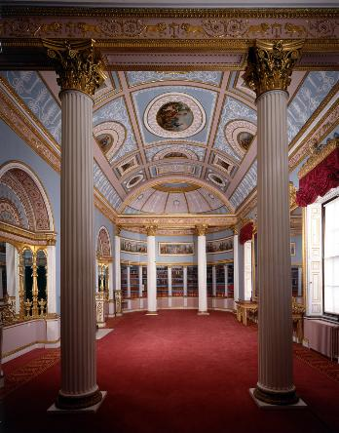
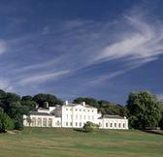

Slide 26
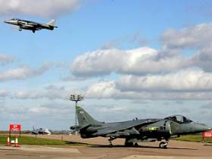

Slide 27
CARPE DIEM!
Izkoristi dan!
Prigovarjanje, naj živimo za danes. Iz: Horace, Ode I, 11.8.
Dekle, ne poizveduj, ker vedeti je greh,
kako je sklenil bog z usodo naju dveh!
Iz babilonskih knjig ne štej si svojih dni!
Voljnó pretŕpi vse, kar koli se zgodi,
pa naj še mnogo zim nakloni nama bog,
pa najsi z letošnjo je sklenjen zadnji krog.
Ne bodi muhasta in vina si nalij!
Boljša je kratka slast kot up na dolge dni.
Glej, čas beži! Besed ne zgubljajva zaman!
Ne veruj v jutrišnji, užij današnji dan!

Slide 28
Sreča
Kaj potrebuje neka družba, da bi bila srečna?
Kaj lahko prispevam jaz k sreči neke družbe?
Kaj moram storiti, da bom srečen?
https://za.pinterest.com/tanyablank/milk-moments-of-intimacy-laughter-and-kinship/

Slide 29
Utemeljite, kje se po vašem mnenju nahaja problematičnost spodnjih izjav:
a) Dobro je tisto, kar nam prinaša srečo, užitek, ugodje. b) Delujem le, če mi to prinaša srečo, užitek.

Slide 30
Srečo iščemo na napačnih mestih.
Imeti dovolj denarja, nakupovati.
Rad je imel seks, hrano …
Pa vendar z današnjega zornega kota, ne moremo reči, da je bil „hedonist“ prej „asket“.
Zelo je cenil ugodje, a čutnega vznemirjenja ni iskal.
Imej nekako zenovski odnos do svojih čutil. Če se bo popolnoma prepustil okusu leče, bo izkusil vse odtenke leče, ugodje nič manjše od tistega, ki ga ponuja začinjena hrana. Pa še do dolgotrajnega, dolgočasnega dela mu ni bilo.

Slide 31
Potrebe
Epikur je trdil, da ve, kakšne so naše prave potrebe …in na srečo manj premožnih, so sestavine za srečo precej poceni.
prijatelji
svoboda
analizirano življenje

Slide 32
Zato je analiziral različne vrste ugodja
1. Naravno poželenje
A) Nujno (npr. poželenje po hrani in spanju
B) Nenujno (npr. seksualno poželenje)
2. Ničevo poželenje (npr. poželenje po lepih oblačilih ali eksotični hrani)

Slide 33
Naravno poželenje moramo zadovoljiti in lahko ga je zadovoljiti. Rezultat je veliko ugodja in le malo bolečin.
Ničevih poželenj ni treba zadovoljevati in jih tudi ni lahko zadovoljiti. Ker nimajo naravnih omejitev, nas lahko obsedejo in imajo zelo boleče posledice.

Slide 34
Prijatelji
prijatelji (so velik vir sreče, potrebno je z njimi živeti skupaj s prijatelji, skupaj z njimi jesti, „preden kar koli pojeste ali spijete, dobro premislite s kom jeste ali pijete, kot pa kaj jeste in pijete“)

Slide 35
KOMUNA
Epikur je je bil človek, ki je svojo filozofijo tudi živel, in tako se je v predmestji Aten izoblikovala prva komuna, njegov Vrt, kjer so on in peščica predanih prijateljev skromno živeli, gojili sadje in zelenjavo, skupaj jedli in se nenehno pogovarjali.
Kdorkoli se jim je želel pridružiti, je bil dobrodošel, kot pričajo besede, napisane na vratih Vrta: Tujec, prav boš storil, če se boš ustavil; tukaj je zadovoljstvo naše največje dobro. Skrbnik tega domovanja, prijazen gostitelj, ti bo na voljo; za dobrodošlico ti bo ponudil kruh in ti postregel z obiljem vode s temi besedami »Kaj nismo dobro poskrbeli zate? Ta vrt ne draži tvojega teka, temveč ga poteši.«
Meni ravno gurmanski, toda cena je prava in družba zanimiva.

Slide 36
Svoboda
Svoboda (zapustil Atene s prijatelji, finančna neodvisnost, samooskrba, neodvisno od šefov …mestno življenje, s tekmovalnostjo, manipulativnostjo …mu ni dišalo. Živeli so PREPROSTO.)
„Moramo se osvoboditi zapora vsakdanjega življenja in politike.“
Bili so samozadostni in neodvisni od mnenj drugih.

Slide 37
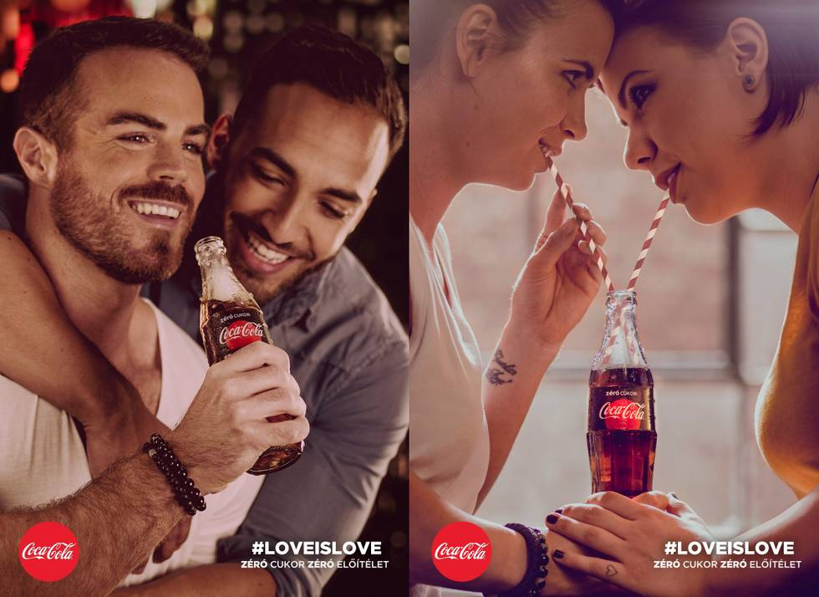
Analizirano življenje
V mislih je imel življenje, v katerem si
vzamemo čas razmislek in analiziramo,
kaj nas skrbi. Da pa bi to lahko storili, se
moramo umakniti iz komercialnega sveta
in najti čas in prostor za razmislek v tišini.
A zakaj toliko nakupujemo?
Oglaševanje – ustvarja vtis, da nam veliko stvari manjka
Ker ne vemo, kaj nas dela srečne …

Slide 38
Trgovci
Visoko na njegovem seznamu stvari, s katerimi se prikrajšamo za srečo, je naša navezanost n a »svet trgovine«. Epikur je že zgodaj zavohal nevarno sposobnost trgovcev, da nas prepričajo, kako potrebujemo stvari, ki jih v resnici ne – in sicer, kot nam prišepetavajo, nove in nove stvari. Toda, ko kupujemo najnovejše, običajno nekaj, česar v resnici ne potrebujemo, smo daleč od mirnega zadovoljstva.
V zadnjem sobotnem Dnevniku najdemo prispevek Vuka Ćosiča (internetni veteran in klasik internetne umetnosti) je pred leti sodeloval v razpravi o Sloveniji 2030 pri predsedniku republike, kjer je povzel anekdoto iz neke ankete, s kom sev Andersenovi povesti Cesarjeva nova oblačila identificirajo mladi. Pred leti so se s tistim, ki vzklikne, cesar je gol, zdaj pa s trgovci.

Slide 39
ASKET?
Epikur je trdil, da je užitek najpomembnejša stvar v življenju, vendar je živel daleč od razkošnega življenja.
Živel je v preprosti hiši, nosil preprosta oblačila, namesto vina je pil vodo, rajši je jedel lečino juho kot pečenega piščanca …
Ker ne vemo točno, kaj nas osrečuje, nas vleče v materialni svet, potrošništvo …
Ne razumemo, kaj potrebujemo, zato smo žrtve želenih nadomestkov.

Slide 40
Happiness not included

Slide 41
Kaj je še rekel?
„Smrti se nam ni potrebno bati.“
Bogovi
Skupnost
Enakost med spoli

Slide 42
Ali bi to lahko rekel Epikur?
Starejšim ljudem se ni potrebno delati skrbi okrog podnebnih sprememb, kajti, ko bo zemlja neprimerna za bivanje, bodo že mrtvi.

Slide 43
A – Epikur bi najbrž res rekel, da si nesmiselno delati skrbi okrog dogodkov, ki bodo nastopili šele po naši smrti.
B – Skrb za ljudi povzroča bolečino.
C – Pravi Epikurejec ne bi skrbel za okolje zaradi odgovornosti, ampak, ker bi mu skrb za okolje dolgoročna prinesla največ užitka.

Slide 44
INTELIGENTNI EGOIST - Dalai Lama
Če bi radi prenašali svoje znanje, moramo najprej prenehati škoditi drugim. Tako se tudi obvarujemo pred težavami, saj s povzročanjem trpljenja drugim najbolj škodimo samim sebi. Če vam je težko pomagati drugim, se poskusite obnašati kot inteligentni egoist. Pomoč drugim ustvarja pozitivne odnose in ugodne okoliščine, ki bodo na koncu koristile tudi vam

Slide 45
Sestavine sreče po Epikurju
Vir slike: https://medium.com/@rnavya2012/a-different-way-to-achieve-happiness-e543db13a608

Slide 46
IZDELAVA KOLAŽA
Izdelava kolaža iz reklam. Uporabite aplikacijo PicCollage.
Kaj prodajajo reklame? Ali prodajajo srečo?
Sestavine sreče po Epikurju.
Pregledate reklame, ki propagirajo užitek in potropnjo
kot smisel življenja.
Kakšnih sredstev se poslužujejo reklame?
Kritika reklam.
PREDSTAVITEV KOLAŽA (3 minute)

Slide 47
SEDAJ SI LAHKO ODHANETE NA VRTU!
Vir: https://www.juedische-allgemeine.de/juedische-welt/das-relaxte-siebte-jahr/

